Slide 1
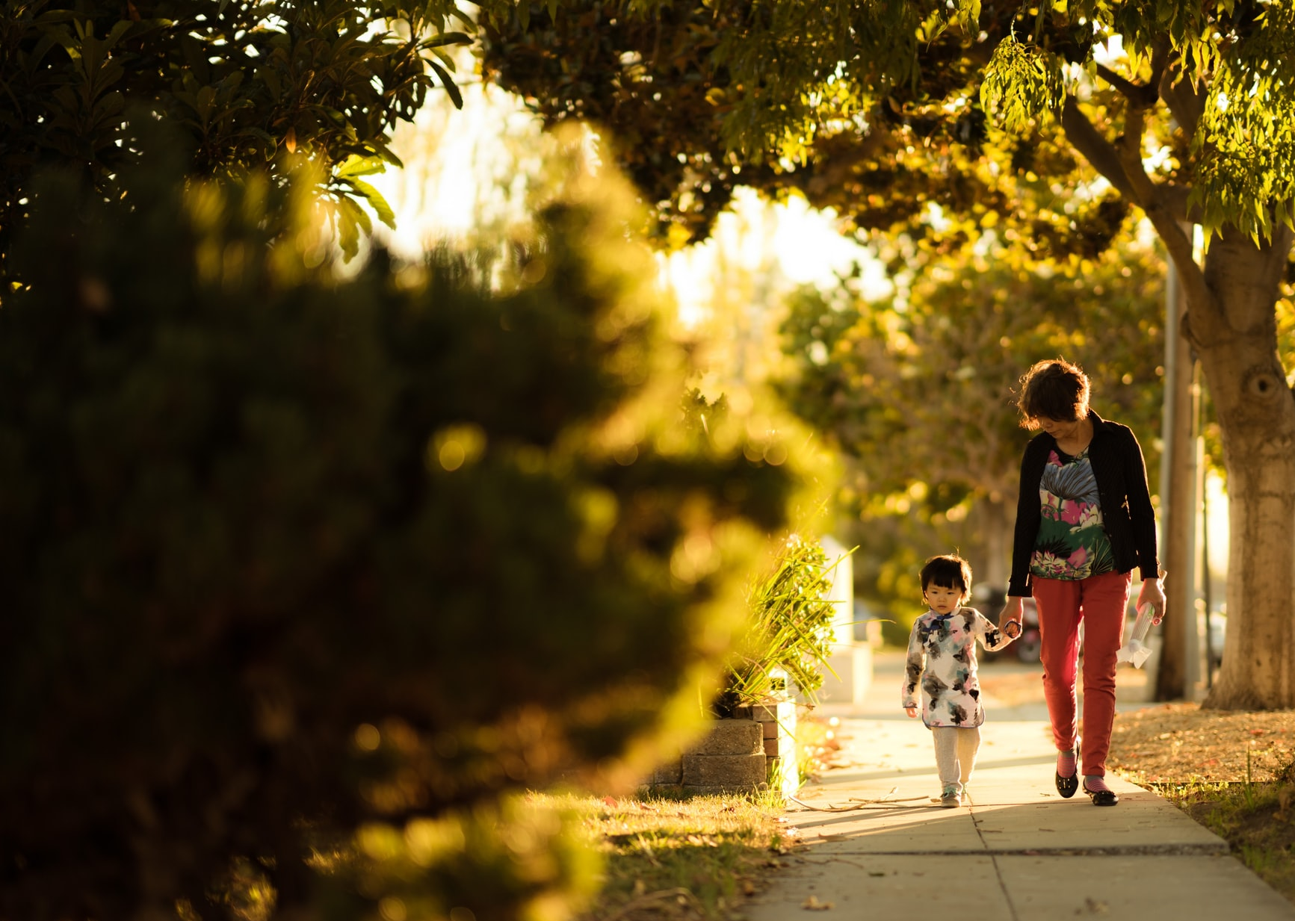
Ympäristöjen turvallisuus
  Kuva: Unsplash.com / Sue Zeng

Slide 2
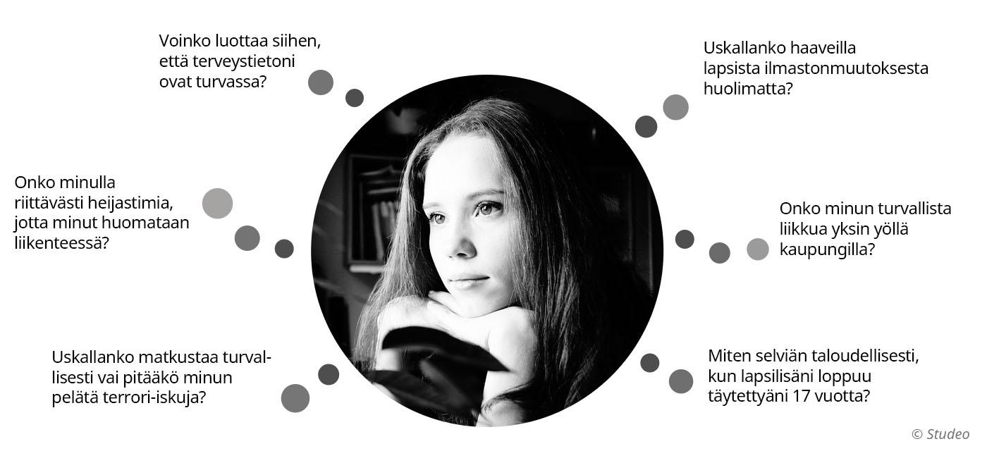
2 Eliöryhmät
Turvallisuuden edistäminen

Slide 3
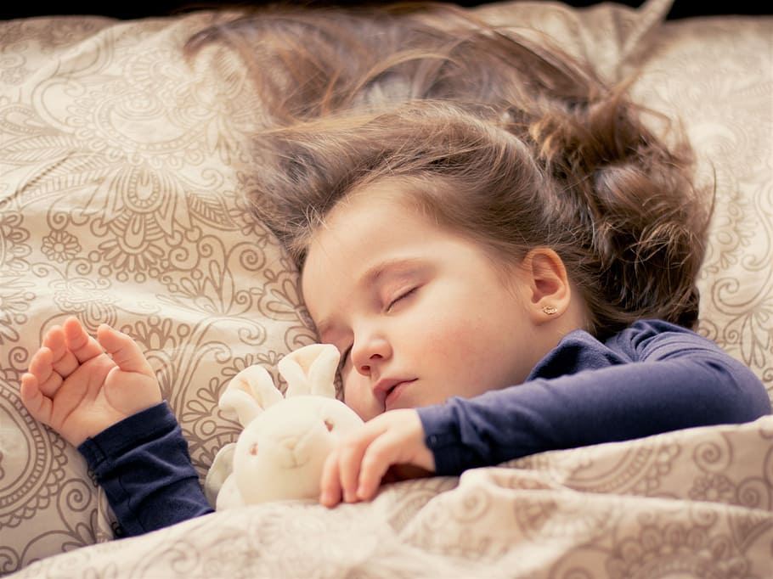
Turvallisuus on ihmisoikeus
Turvallisuus syntyy oikeuden- mukaisuudesta, luottamuksesta, hyväksyvistä yhteisöistä sekä viranomaisten järjestyksen ylläpidosta.
Jokaisella on oikeus elää ilman väkivaltaa, häirintää ja hyväksikäyttöä.
Kokonaisturvallisuuden yhteis- toimintamallissa turvallisuutta luodaan yhdessä.
Lähde: Piqsels, CC0

Slide 4

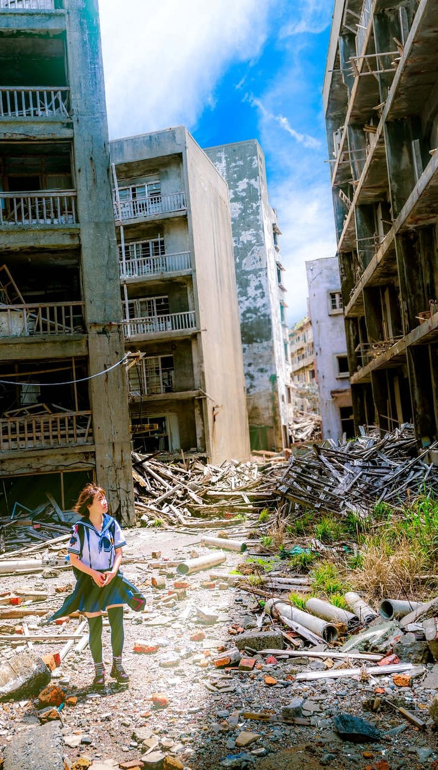
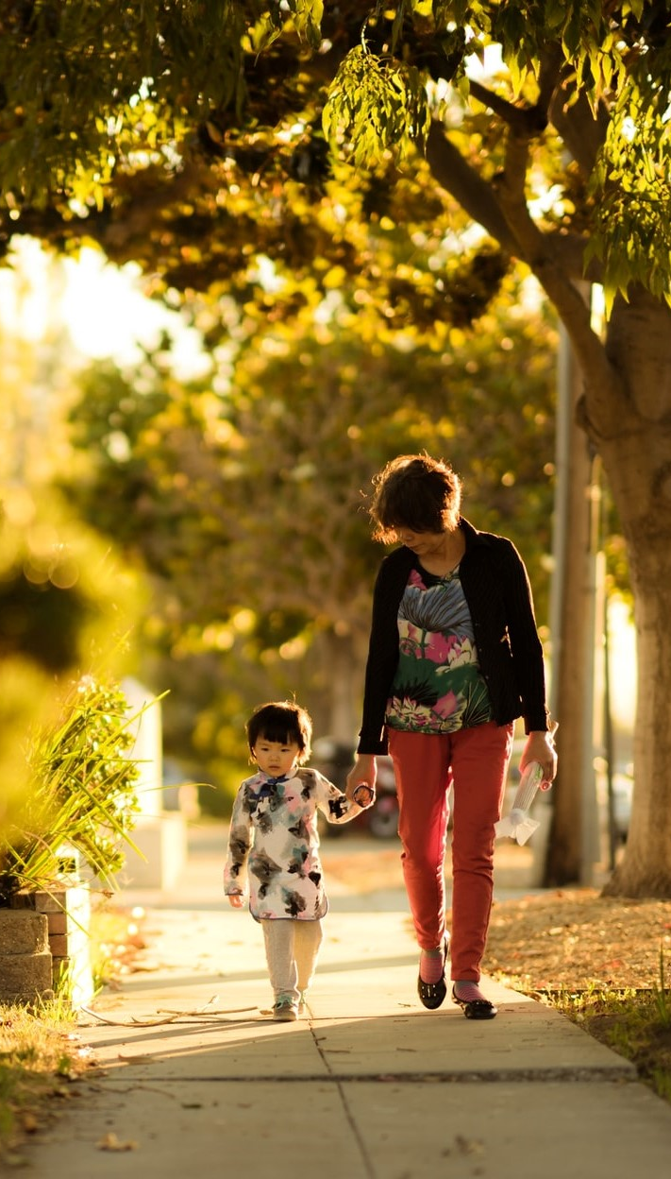
Turvallisuuden tasot
YKSILÖ
- Oman arjen turvallisuus
YHTEISÖT
- Perheen ja lähiympäristön turvallisuus
YHTEISKUNTA
- Vakaat olosuhteet: rauha, oikeudenmukaisuus, tasa-arvoisuus, lainsäädäntö
GLOBAALI
Kansainvälinen yhteistyö, terveysturvallisuus
  Kuva: Unsplash.com / Sue Zeng
  Kuva: Unsplash.com / Jordy Meow

Slide 5
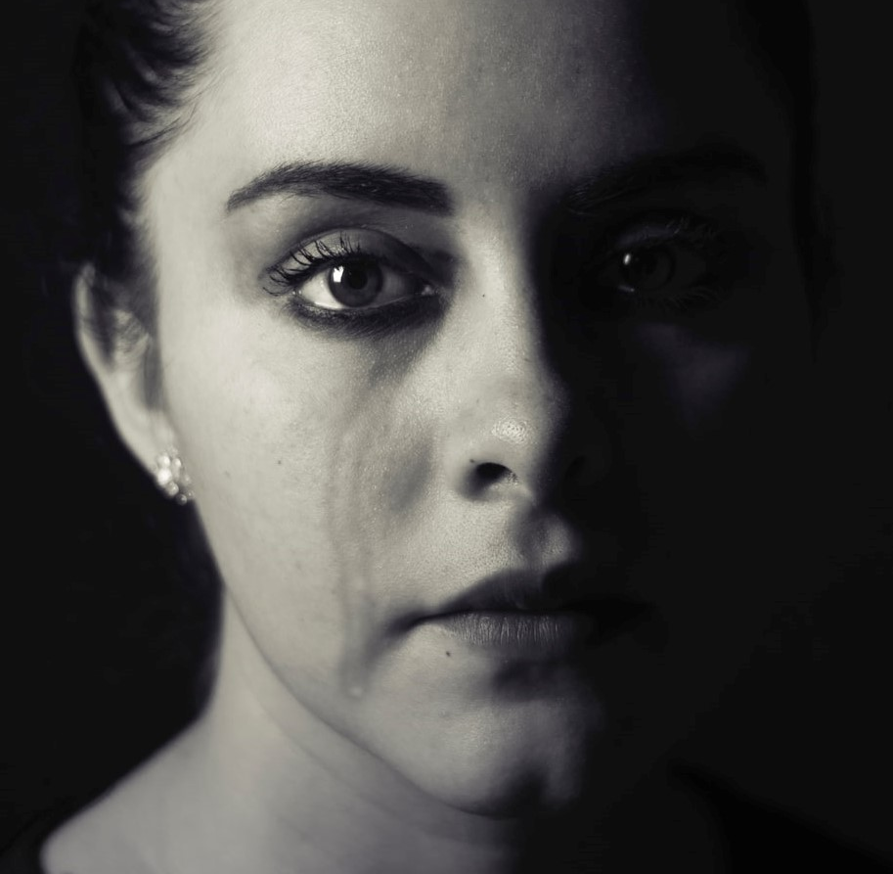
Subjektiivinen turvallisuus = koettu turvallisuus on yksilöllinen ja henkilökohtainen tunne ja kokemus.
Muodostuu lukuisten tekijöiden yhteisvaikutuksesta, esim.
aikaisemmat kokemukset
elämäntilanne
omat vaikutusmahdollisuudet
median luoma mielikuva
Turvattomuuden tunne voi ilmetä pelkoina, huolestuneisuutena sekä psykosomaattisina oireina.
Tuvallisuuden ja turvattomuuden tunne on aina sidottu tilanteeseen, aikaan ja paikkaan.
  Kuva: Unsplash.com / Danie Franco

Slide 6
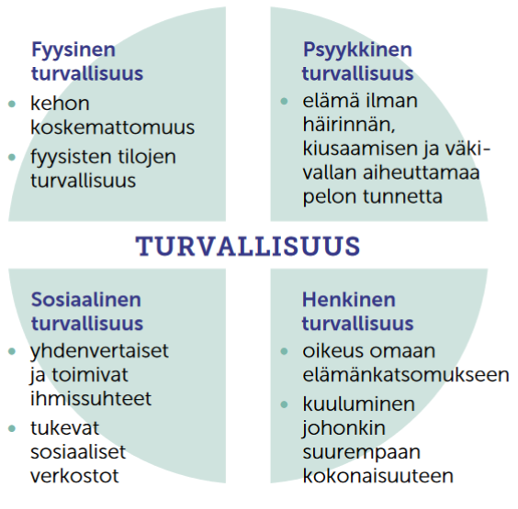
Turvallisuus terveyden näkökulmasta

Slide 7
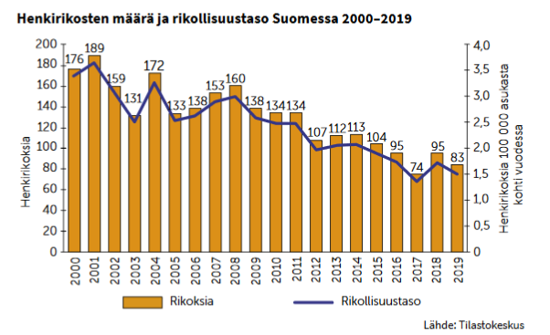
Objektiivinen turvallisuus eli todellinen turvallisuus
- mitattu turvallisuustilanne yhteiskunnassa
Mittaus perustuu tilastotietoihin
Tilastot kuvaavat kerrallaan yhtä turvallisuuden osa-aluetta, esim.
  liikenneonnettomuudet
  työ-/kotitapaturmat
  vapaa-ajan tapaturmat
  koronaan sairastuneet
  palo-/hukkumiskukuolemat
  henkirikokset/rikollisuus

Slide 8

Keskustelu
Maanpuolustustiedotuksen suunnittelukunnan haastattelututkimuksen (2024) mukaan yli puolet (58 %) uskoo Suomen ja suomalaisten elävän seuraavien viiden vuoden aikana turvattomammassa maailmassa kuin nykyään.
Mitkä tekijät voivat mielestäsi selittää sitä, että tulevaisuus koetaan turvattomammaksi?
Miten voi pyrkiä lisäämään omaa koettua turvallisuuttaan?

Slide 9

Turvallisuusympäristö on muuttunut epävakaammaksi
Globaalit haasteet ovat muuttaneet turvallisuus- ympäristöä ja vaikuttavat inhimilliseen turvallisuuteen.
Syrjäytyminen ja sosiaalinen pahoinvointi ovat Suomen sisäisen turvallisuuden suurimpia riskejä.
Kyberturvallisuus on noussut tärkeäksi osaksi turvallisuutta.
Lähde: Pixabay, CC0
Notes:
Luontoliikunta tukee fyysistä, psyykkistä ja sosiaalista hyvinvointia, esim.

Slide 10
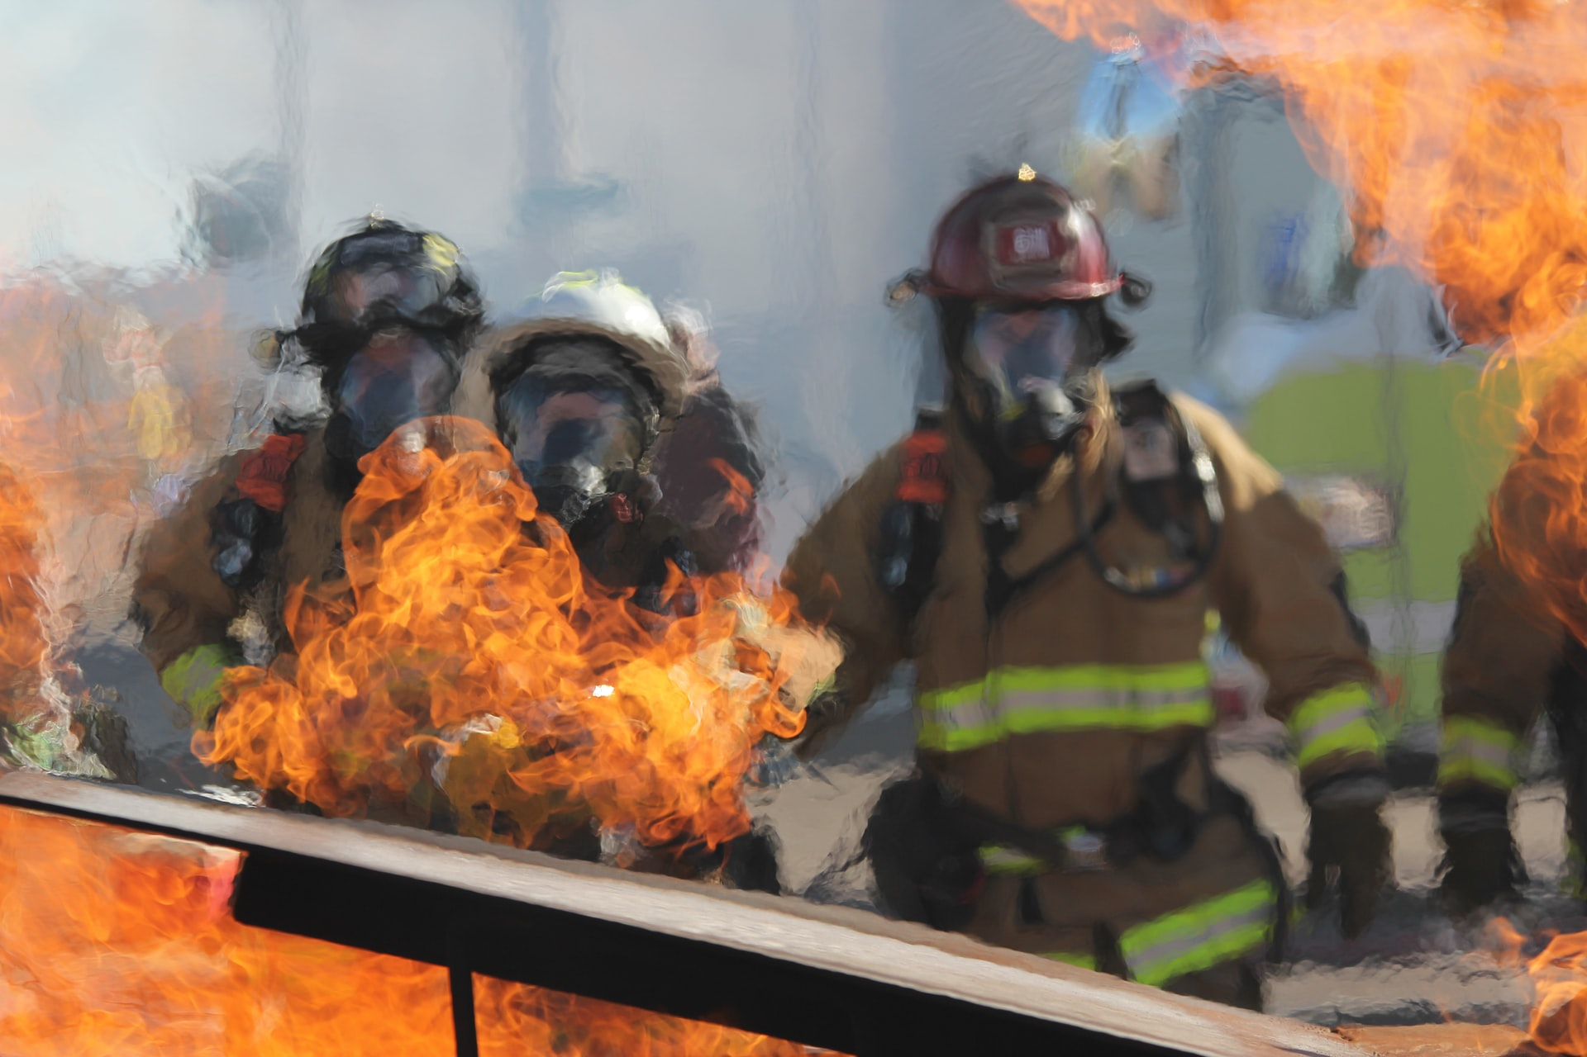
Koulun paloturvallisuus ja turvataidot
Ennakointi
Koulun pelastussuunnitelma
Opasteet: alkusammutusvälineet, hätäpoistumistiet
Poistumisharjoitukset
Turvataidot tilanteessa
Alkusammutustoimenpiteet
Soitto hätänumerron 112
Turvallisen poistumistien valinta
Tilanteen jälkeen
Saapuminen sovitulle kokoontumispaikalle
Muiden auttaminen
Kyky hakea itse apua tarvittaessa
  Kuva: Unsplash.com / Matt Chesin

Slide 11
Turvallisuuden parantaminen:
Turvataidot
Riskikäyttäytymisen välttäminen
Yhteisöllisyyden lisääminen ja syrjäytymisen ehkäisy
Osallisuuden edistäminen
Rikoksia ja ilkivaltaa ehkäisevä rakennettu ympäristö
Monialainen yhteistyö kokonaisturvallisuuden (sisäinen ja ulkoinen turvallisuus) ylläpitämiseksi
Terveysturvallisuuden (väestöä uhkaavien fysikaalisten, kemiallisten ja biologisten vaaratekijöiden ehkäisy, tunnistaminen ja torjunta) edistäminen

Slide 12
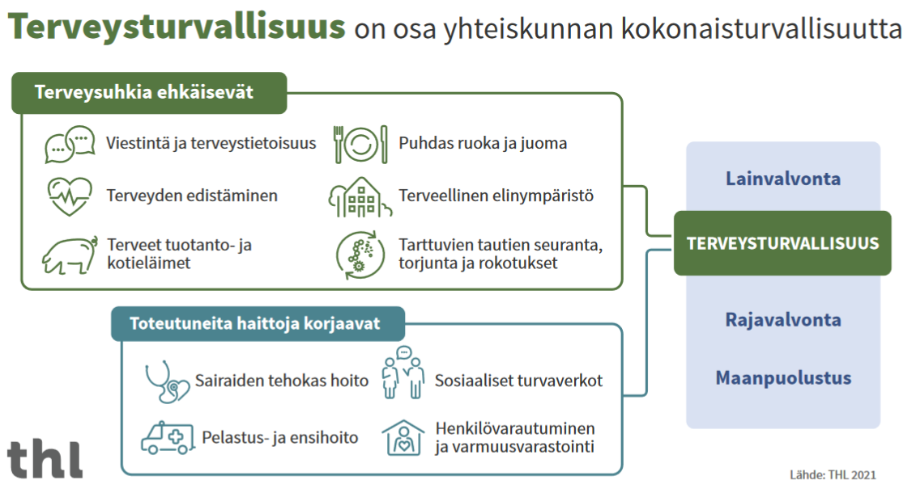
Terveysturvallisuudella ehkäistään, tunnistetaan ja torjutaan fysikaalisia, kemiallisia ja biologisia vaaratekijöitä.
WHO on listannut suurimpia maailmanlaajuisia terveysuhkia, joihin kuuluvat mm. pandemiat, ilmansaasteet, ilmastonmuutos ja mikrobilääkeresistenssi.

Slide 13
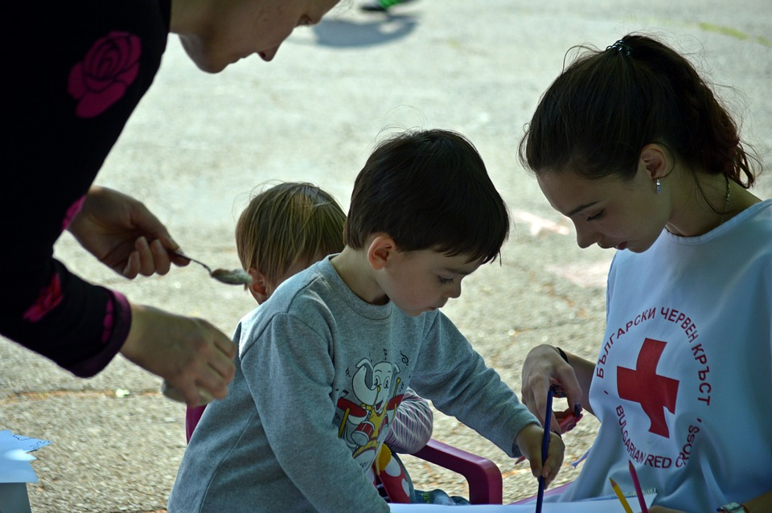
Kansainvälinen turvallisuuden edistämistyö on tärkeää
YK edistää kansainvälistä rauhaa ja turvallisuutta.
Kehitysyhteistyö auttaa globaalien turvallisuus- haasteiden ratkaisemista.
Punainen Risti, Unicef ja WHO tekevät tärkeää työtä turvallisuuden edistämiseksi.
Lähde: Pixabay, CC0

